Slide 1
目录（Contents）
树的定义和基本概念
二叉树
  二叉树的定义和性质
  二叉树的存储结构
遍历二叉树和线索二叉树
树和森林
哈夫曼树及其应用

Slide 2
二叉树的定义
二叉树（Binary Tree）是由 n（n≥0）个结点构成的有限集合。它或为空树（n = 0）；或为由一个根结点和两棵互不相交的称为左子树和右子树的二叉树组成的非空树。
二叉树中每个结点的度小于等于2。
二叉树中每个结点的子树区分左、右子树，即使只有一棵子树时，即有序树。
二叉树的定义是递归的。

Slide 3
二叉树的5种基本形态
Ø
空树
单根树，左右子树均为空树
右子树为空的二叉树
左子树为空的二叉树
左右子树非空的二叉树

Slide 4
课堂讨论 1
具有3个结点的二叉树可能有几种不同形态？普通树呢？

Slide 5
为什么要重点研究二叉树
二叉树是应用最广泛的树形结构
二叉树的结构最简单，规律性最强，对二叉树的许多操作算法简单
可以证明，所有树都能转换为唯一对应的二叉树
普通树（多叉树）若不转化为二叉树，则运算很难实现

Slide 6
特殊形态的二叉树
形态结构特殊，应用广泛的二叉树：
满二叉树（full binary tree）
  例如：哈夫曼树，表达式树
完美二叉树（perfect binary tree）
完全二叉树（complete binary tree）
  例如：堆
https://en.wikipedia.org/wiki/Binary_tree

Slide 7
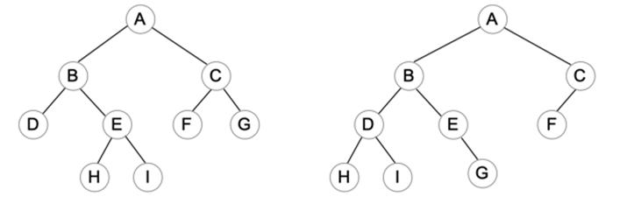
满二叉树（full binary tree）
满二叉树：由度为0的叶结点和度为2的中间结点构成的二叉树，树中没有度为1的结点。
满二叉树
非满二叉树

Slide 8
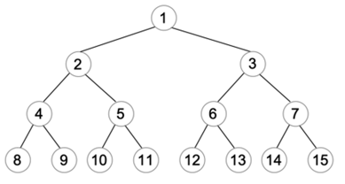
完美二叉树（perfect binary tree）
完美二叉树：所有中间结点的度为2，且所有叶节点的层次（深度）相同。
完美二叉树中的所有子树都是完美二叉树

Slide 9
完全二叉树（complete binary tree）
完全二叉树：除了最深一层，其他每层的结点数都达到了最大个数，并且最深一层的所有结点都尽可能靠左排列。
去掉完全二叉树最下层的叶结点，由此生成的树是完美二叉树

Slide 10
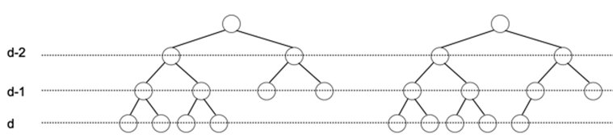
完全二叉树（complete binary tree）
(1) 第1层到第 𝑑−2层的所有结点的度均为2
(2) 第 𝑑 层的结点的度均为0
(3) 在第 𝑑−1层，各结点的度从左至右单调非递增，同时度为1的结点最多只有一个且该结点的左子树非空

Slide 11
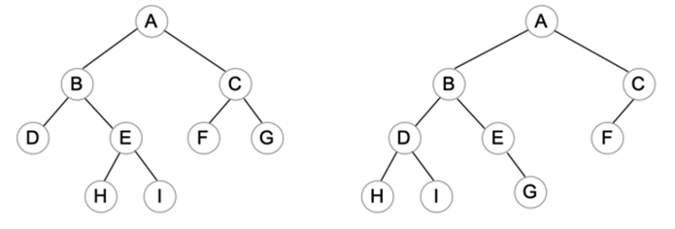
非完全二叉树示例
full, but not complete
not full, not complete

Slide 12
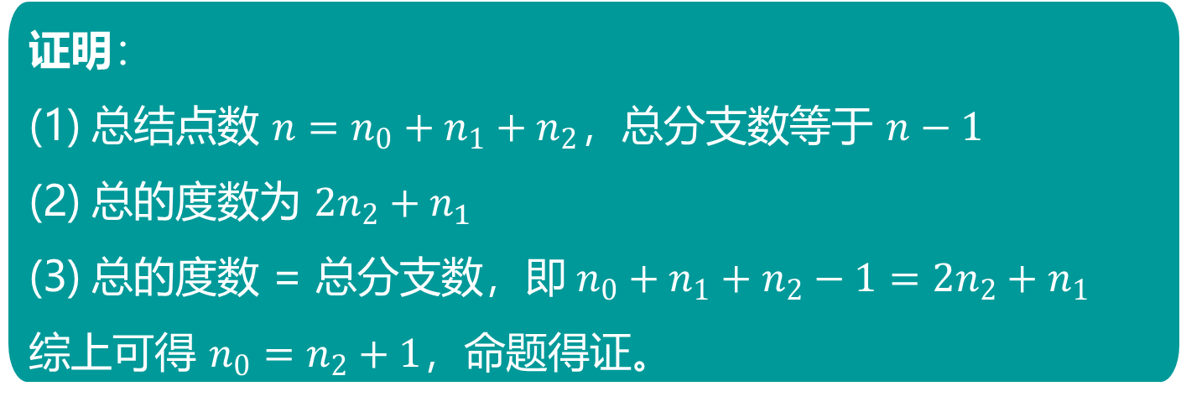
二叉树的基本性质
性质1：设非空二叉树中度为𝒊∈[𝟎,𝟐]的结点数为 𝐧_{i} ，则𝐧_{𝟎}=𝐧_{𝟐}+𝟏。
证明：
总结点数 $n=n_{0}+n_{1}+n_{2}$，总分支数等于 $n−1$
总的度数为 ${2n}_{2}+n_{1}$
总的度数 = 总分支数，即$n_{0}+n_{1}+n_{2}−1=2n_{2}+n_{1}$
综上可得 $n_{0}=n_{2}+1$，命题得证。
定理1：（满二叉树定理）非空满二叉树中叶结点数等于中间结点数加1。
证明：满二叉树没有度为1的中间结点，由性质1直接得证。

Slide 13
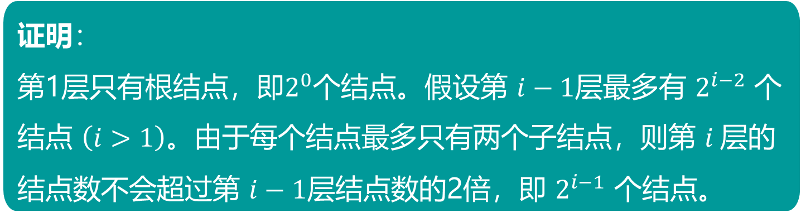
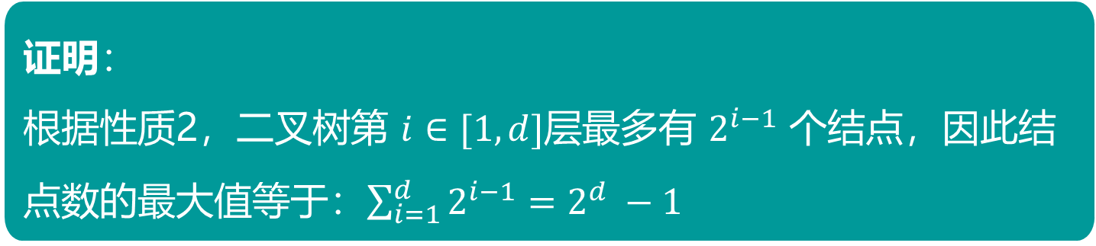
二叉树的基本性质
性质2：二叉树的第 𝑖 层最多有 $2^{i−1}$ 个结点 $(i≥1)$ 。
证明：
第1层只有根结点，即$2^{0}$个结点。假设第 $i−1$层最多有 $2^{i−2}$ 个结点 $\left(i>1\right)$。由于每个结点最多只有两个子结点，则第 $i$层的结点数不会超过第 $i−1$层结点数的2倍，即 $2^{i−1}$ 个结点。
性质3：深度（高度）为 $d(≥1)$的二叉树最多有 $2^{d}−1$ 个结点。
证明：
根据性质2，二叉树第 $i∈[1, d]$层最多有 $2^{i−1}$ 个结点，因此结点数的最大值等于：$\sum_{i=1}^{d}{2^{i−1}}=2^{d} −1$

Slide 14
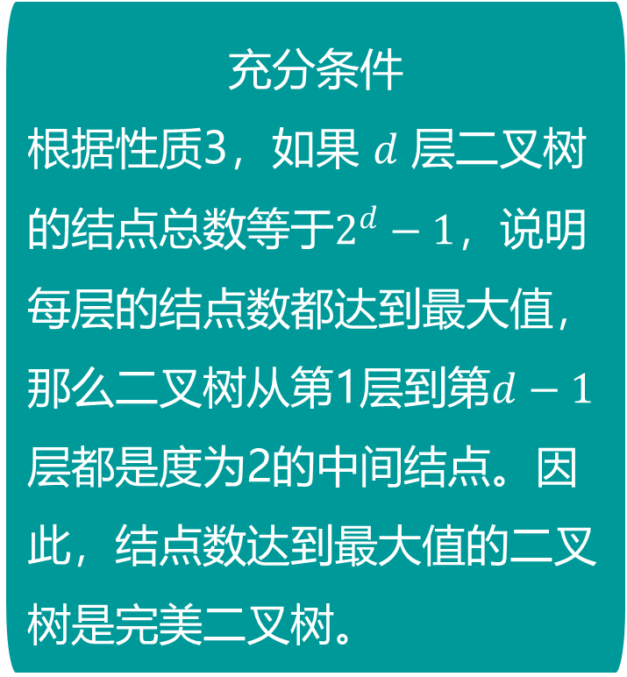
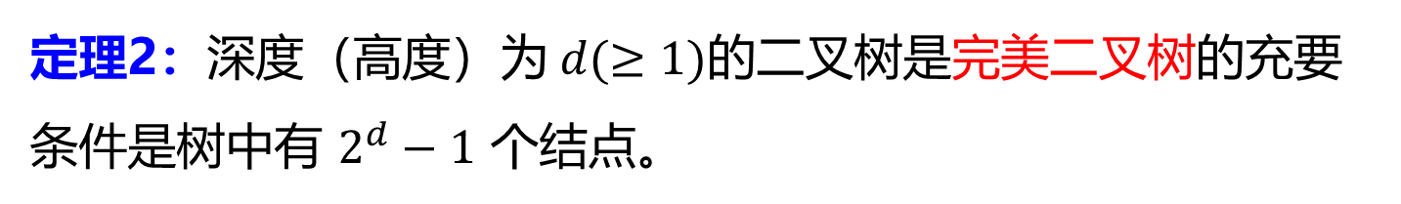
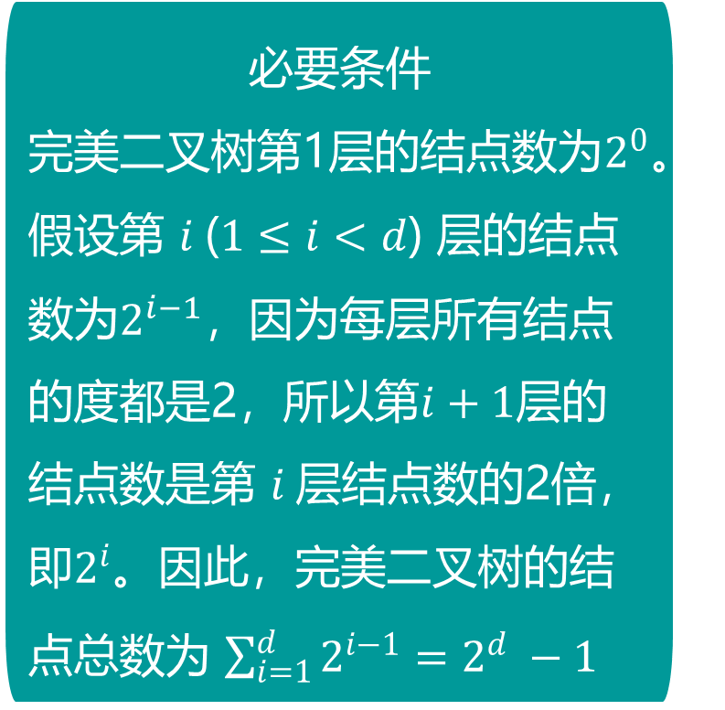
二叉树的基本性质
定理2：深度（高度）为$d(≥1)$的二叉树是完美二叉树的充要条件是树中有 $2^{d}−1$ 个结点。
充分条件
根据性质3，如果 𝑑 层二叉树的结点总数等于$2^{d}−1，$说明每层的结点数都达到最大值，那么二叉树从第1层到第$d−1$层都是度为2的中间结点。因此，结点数达到最大值的二叉树是完美二叉树。
必要条件
完美二叉树第1层的结点数为$2^{0}$。假设第 $i$($1≤i<d$) 层的结点数为$2^{i−1}，$因为每层所有结点的度都是2，所以第$i+1$层的结点数是第 $i$层结点数的2倍，即$2^{i}$。因此，完美二叉树的结点总数为 $\sum_{i=1}^{d}{2^{i−1}}=2^{d} −1$

Slide 15
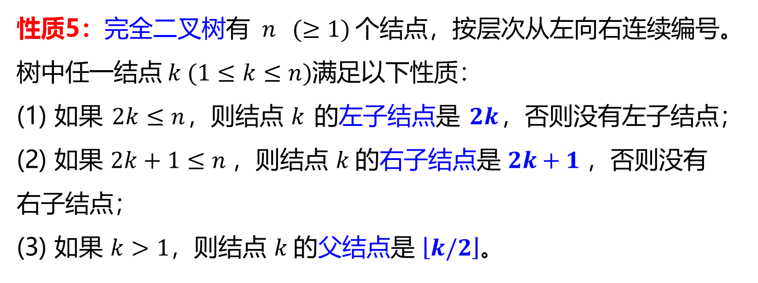
二叉树的基本性质
性质4：有 $n$ $(≥1)$个结点的完全二叉树的深度 $d=\left\lceil \log_{2}{(n+1)}\right\rceil$。
证明：根据定理2和性质3， $2^{d−1}−1<n≤2^{d}−1$
性质5：完全二叉树有 $n$ $(≥1)$个结点，按层次从左向右连续编号。树中任一结点$k (1≤k≤n)$满足以下性质：
如果 $2k≤n$，则结点$k$ 的左子结点是 $2k$，否则没有左子结点；
如果 $2k+1≤n$，则结点 $k$的右子结点是 $2k+1$，否则没有右子结点；
如果 $k>1$，则结点 $k$的父结点是 $\left\lfloor k/2\right\rfloor$。
性质5是完全二叉树实现顺序存储以及二叉堆的重要性质！

Slide 16
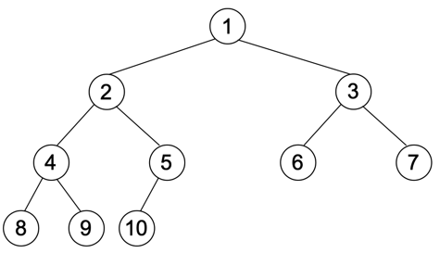
完全二叉树的分层编号
实现对所有结点从上至下、从左向右连续编号：
（1）根结点编号为1；
（2）第 𝑖∈[2, 𝑑]层，左端结点设置为2^{(𝑖−1)}；
（3）同一层结点，从左向右连续编号。

Slide 17
完全二叉树的分层编号
证明：【先用归纳法证明(1)和(2)，再利用(1)和(2)证明(3)】
结点 i 为第 j（1≤j≤⎣log₂n⎦）层的第一个结点，由性质3和完全二叉树的定义可知 i＝2^{j-1}，结点 i 的左孩子必定为第 j＋1层的第一个结点，其编号为 2^{j}＝2×2^{j-1}＝2i。若2i>n，则无左孩子。其右孩子必定为第 j＋1层的第二个结点，编号为2i＋1。若2i+1>n，则无右孩子。
结点 i 为第 j（1≤j≤⎣log₂n⎦）层上的某结点（2^{j-1}≤i<2^{j}-1），假设其左孩子为 2i，右孩子为 2i＋1。而结点 i＋1是结点 i 的右兄弟或堂兄弟。若它有左孩子，其编号必定为 2i＋2＝2×(i＋1)；若它有右孩子，其编号必定为 2i＋3＝2×(i＋1)＋1。
(3) i＝1时，根结点，无双亲；i>1时，如果 i 为左孩子，有2×(i/2)=i，i/2是 i 的双亲；如果 i 为右孩子，设 i＝2p+1，i 的双亲为 p，则 p＝(i-1)/2=⎣i/2⎦

Slide 18
课堂讨论 2
一棵二叉树中有7个度为2的结点和5个度为1的结点，其总共有_______个结点。
一棵含有882个结点的二叉树中有365个叶子结点，求度为1的结点个数和度为2的结点个数。

Slide 19
课堂讨论 3
已知一棵完全二叉树的第6层（设根为第1层）有8个叶子结点，则该完全二叉树的结点个数最多是（ ）。
A. 39 B. 52 C. 111 D. 119

Slide 20
课堂讨论 4
一棵完全二叉树中有8个叶结点，则高度至多是（ ）。
A. 3 B. 4 C. 5 D. 不确定

Slide 21
课堂讨论 5
一颗完全二叉树上有1001个结点，其中叶子结点的个数是（ ）。

Slide 22
课堂讨论 6
一棵有124个叶结点的完全二叉树，最多有多少结点？
一棵完全二叉树中有501个叶子结点，则至少有多少个结点？

Slide 23
目录（Contents）
树的定义和基本概念
二叉树
  二叉树的定义和性质
  二叉树的存储结构
遍历二叉树和线索二叉树
树和森林
哈夫曼树及其应用

Slide 24
二叉树的顺序存储
顺序存储一棵二叉树就是用一组连续的存储单元存放二叉树。
由二叉树的性质5可知，对于完全二叉树，树中结点层序编号可唯一地反映出结点间的逻辑关系，所以可以用一维数组按从上到下、从左到右的顺序存储树中所有结点值，通过数组元素的下标关系反映完全二叉树中结点间的逻辑关系。
i/2
i
2i
2i+1

Slide 25
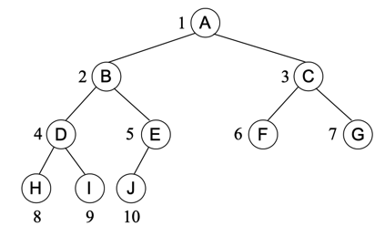
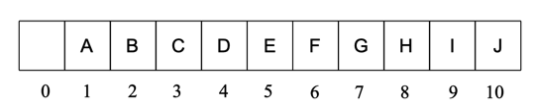
完全二叉树的顺序存储
各结点的索引（编号）与顺序表位置一一对应，结点的数据存放在顺序表相应位置的单元中

Slide 26
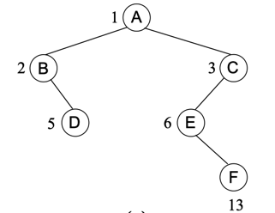
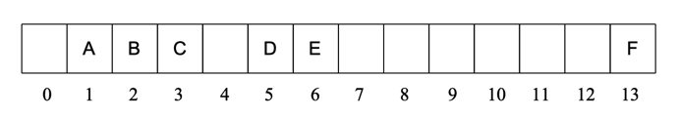
非完全二叉树的顺序存储
结点编号：树根的索引为1；设结点的编号为 𝑘 (𝑘≥1)，如果其左子树非空，则左子结点的编号为2𝑘；如果右子树非空，则右子结点为2𝑘+1。
顺序存放：用一组地址连续的存储单元存储二叉树的各个结点。

Slide 27
二叉树的顺序存储
优点：
只需存放结点数据，无需保存结点间的逻辑关系
结点间的逻辑关系可通过相对位置确定
查找子结点和父结点，只需 O(1) 的时间
存放 n 个结点的完全二叉树，只需 O(n) 的空间
缺点：
对一般二叉树，可能造成空间浪费
最坏情况下，存放 n 个结点的二叉树可能需要 O(2^{n}) 的空间
可用其它序列化的方法降低顺序存储的空间复杂度，但无法通过在顺序表中的相对位置直接确定父子关系，增加了查询结点间逻辑关系的时间复杂度

Slide 28
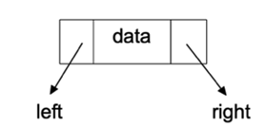
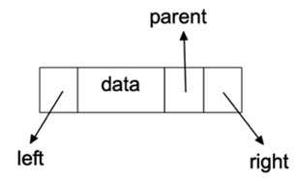
二叉树的链式存储
使用链表存放二叉树，比顺序存储能更有效地表达二叉树的非线性逻辑结构。
二叉链表
三叉链表
指向左子结点
指向右子结点
指向父结点
指向左子结点
指向右子结点

Slide 29
二叉链表
二叉链表
A
^
A
B
B
C
D
^
^
D
C
E
F
^
^
^
E
F
G
^
^
G
找给定结点的子女和双亲结点的时间复杂度分别是多少？

Slide 30
二叉链表
typedef struct BiNode {
TElemType data;
struct BiNode *lchild, *rchild; // 左右孩子指针
} BiNode, *BiTree;

Slide 31
课堂讨论 7
在 n 个结点的二叉链表中，有 个空指针域。
^
A
B
^
^
D
C
^
^
^
E
F
^
^
G

Slide 32
三叉链表
A
^
^
A
B
B
C
D
^
D
^
C
E
F
^
^
^
E
F
G
^
^
G
找给定结点的子女和双亲结点的时间复杂度分别是多少？

Slide 33
三叉链表
typedef struct TriTNode {
TElemType data;
struct TriTNode *lchild, *parent, *rchild;
} TriTNode, *TriTree;

Slide 34


静态链表结构
root
data parent leftChild rightChild
A
0
1
2
3
4
5
A -1 1 -1
B 0 2 3
C 1 -1 -1
D 1 4 5
E 3 -1 -1
F 3 -1 -1
B
C
D
E
F

Slide 35
目录（Contents）
树的定义和基本概念
二叉树
遍历二叉树和线索二叉树
  遍历二叉树
  线索二叉树
树和森林
哈夫曼树及其应用

Slide 36
遍历二叉树
二叉树遍历：按照一定次序访问二叉树中所有结点，并且每个结点仅被访问一次。
它是树结构插入、删除、修改、查找和排序运算的前提，是二叉树一切运算的基础和核心。
“遍历”是任何数据类型都有的操作。对线性结构而言，只有一条搜索路径（每个结点只有一个后继），故不需另加讨论。而二叉树是非线性结构，每个结点有两个后继，则存在如何遍历，即按什么样的搜索路径遍历的问题。

Slide 37
遍历二叉树
深度优先遍历：按序独立处理二叉树的各个分支单元：根 r、左子树 L 和右子树 R。
广度优先遍历：按层从上至下、从左向右依次访问树中所有结点，也称作层序遍历。
递归思想：对左子树 L 和右子树 R 按相同的方案进行遍历
深度原则：独立处理各分支，即在访问完一个分支的所有结点后，才能开始遍历下一个分支
限制子树的遍历顺序：对子树的遍历始终按从左向右的顺序进行
r
L
R
3种深度优先遍历方案：
(1) r L R — 前序
(2) L r R — 中序
(3) L R r — 后序

Slide 38
思考练习
以若一棵二叉树的前序序列和后序序列正好相反。该二叉树的形态是什么？
r
L
R
后序序列：L R r
后序序列的反序：
前序序列：
r L R
r R⁻¹ L⁻¹
L 为空或R 为空时成立
例如
A
这样的二叉树，每层只有一个结点，即二叉树的形态是其高度等于结点个数。
B
C

Slide 39
二叉树遍历的递归算法
前序遍历方案
访问根结点 r
前序遍历左子树 L
前序遍历右子树 R
r
L
R
中序遍历方案
中序遍历左子树 L
访问根结点 r
中序遍历右子树 R
后序遍历方案
后序遍历左子树 L
后序遍历右子树 R
访问根结点 r

Slide 40
前序遍历（Pre-order Traversal）的递归算法
void PreOrder (BiTNode *T) {
if (T != NULL) {
visit (T->data);
PreOrder (T->lchild);
PreOrder (T->rchild);
}
}
visit() 是输出数据值的操作，实际使用时可用相应的操作来替换。
-
+
/
a
*
e
f
b
-
c
d
遍历结果：
- + a * b - c d / e f

Slide 41
中序遍历（In-order Traversal）的递归算法
void InOrder (BiTNode *T) {
if (T != NULL) {
InOrder (T->lchild);
visit (T->data);
InOrder (T->rchild);
}
}
visit() 是输出数据值的操作，实际使用时可用相应的操作来替换。
-
+
/
a
*
e
f
b
-
c
d
遍历结果：
a + b * c - d - e / f

Slide 42
后序遍历（Post-order Traversal）的递归算法
void PostOrder (BiTNode *T) {
if (T != NULL) {
PostOrder (T->lchild);
PostOrder (T->rchild);
visit (T->data);
}
}
visit() 是输出数据值的操作，实际使用时可用相应的操作来替换。
-
+
/
a
*
e
f
b
-
c
d
遍历结果：
a b c d - * + e f / -

Slide 43
递归遍历算法的分析
如果去掉输出语句，从递归的角度看，三种算法是完全相同的，或说这三种算法的访问路径是相同的，只是访问结点的时机不同。
A
从虚线的出发点到终点的路径上，每个结点经过3次（左、下、右）。
B
C
欧拉环游遍历
D
E
第1次经过时访问＝先序遍历
第2次经过时访问＝中序遍历
第3次经过时访问＝后序遍历
F
G

Slide 44
递归遍历算法的分析
A
时间效率：O(n)
// 每个结点只访问一次
空间效率：O(n)
// 栈占用的最大辅助空间
B
C
D
E
F
G

Slide 45

二叉树递归遍历算法的应用
基本思路
T
f (T )
大问题
r
求解过程相似，仅是规模不同
L
R
两个小问题
f (T->lchild)
f (T->rchild)

Slide 46
二叉树递归遍历算法的应用
例 1：统计二叉树中的结点个数。
int Count (BiTNode *T) {
if (T == NULL) return 0;
else return 1+ Count (T->lchild) + Count (T->rchild);
}
f (T ) = 0 若T == NULL
f (T ) = f (T->lchild)+f (T->rchild)+1 若T != NULL
可基于任何遍历顺序

Slide 47
课堂讨论 8
统计二叉树中叶子节点的个数。
从左到右输出二叉树中所有叶子结点的值。

Slide 48
二叉树递归遍历算法的应用
例 2：求二叉树的高度。
int Height (BiTNode *T) {
if (T == NULL) return 0;
else {
int m = Height (T->lchild);
int n = Height (T->rchild));
return (m > n) ? m+1 : n+1;
}
}
可基于任何遍历顺序

Slide 49
二叉树递归遍历算法的应用
例 3：假设二叉树采用二叉链存储结构，设计一个算法求二叉树 T 中值为 x 的结点的层次（假设所有结点值唯一）。
T
T->lchild
T->rchild
f (T，x ) = 0 若T==NULL，或以下条件均不满足
f (T，x ) = 1 若T->data==x
f (T，x ) = f (T->lchild，x )+1 若f (T->lchild，x )!=0
f (T，x ) = f (T->rchild，x )+1 若f (T->rchild，x )!=0

Slide 50
二叉树递归遍历算法的应用
int Level (BiTNode *T，ElemType x) {
// 返回值为 x 的结点在树 T 中的层次，若不存在，返回0
if (T==NULL) return 0;
if (T->data==x) return 1; // 根节点，返回层次1
else {
if (lev = Level(T->lchild，x)) return lev+1;
if (lev = Level(T->rchild，x)) return lev+1;
return 0; // 不存在，则返回0
} // if } // Level
基于先序遍历顺序

Slide 51
课堂讨论 9
假设二叉树采用二叉链存储结构，设计一个算法求二叉树 T 中第 k 层的结点个数。

Slide 52
课堂讨论 10
假设二叉树采用二叉链存储结构，设计一个算法判断两棵二叉树是否相似。二叉树 T1 和 T2 相似，指的是 T1 和 T2 都是空树；或者 T1 和 T2 的根结点是相似的，并且 T1 的左右子树分别和 T2 的左右子树相似。

Slide 53
二叉树递归遍历算法的应用
例 4：假设二叉树采用二叉链存储结构，且所有结点值均不相同，设计一个算法输出值为 x 的结点的所有祖先。
f (T，x ) = false 若 T==NULL
f (T，x ) = true，输出T 的值 若T->data==x
f (T，x ) = true，输出T 的值 若f (T->lchild，x )==true 或
f (T->rchild，x )==true
f (T，x ) = false 其他情况
如果要将路径从根结点开始打印呢？

Slide 54
二叉树递归遍历算法的应用
bool ancestor (BiTNode *T，ElemType x) {
if (T==NULL) return false;
if (T->data==x) { cout << T->data; return true; }
if (ancestor(T->lchild，x) || ancestor(T->rchild，x)) {
cout << T->data;
return true;
}
return false;
}
基于先序遍历顺序

Slide 55
表达式树
算术表达式是分层的递归结构，一个运算符作用于相应的运算对象，其运算对象又可以是任意复杂的表达式。
树的递归结构正好用来表示这种表达式。
二元运算表达式可以表示为一棵二叉树：以基本运算对象作为叶节点中的数据；以运算符作为非叶节点中的数据，其两棵子树是它的运算对象，子树可以是基本运算对象，也可以是复杂表达式。
只包含二元运算的表达式树是一棵满二叉树。

Slide 56
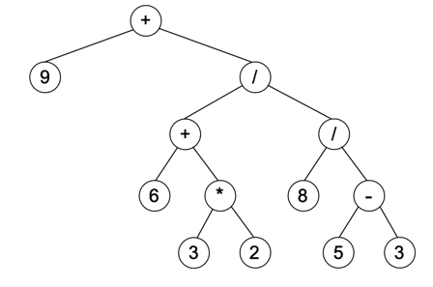
表达式树
中缀表达式：9 + (6 + 3 * 2) / (8 / (5 - 3))
根结点是表达式中优先级最低的运算符

Slide 57

表达式树
表达式：9 + (6 + 3 * 2) / (8 / (5 - 3))
前序遍历结果：+ 9 / + 6 * 3 2 / 8 - 5 3
= 前缀表示法
后序遍历结果：9 6 3 2 * + 8 5 3 - / / +
= 后缀表示法
中序遍历结果：9 + 6 + 3 * 2 / 8 / 5 – 3
$≠$ 中缀表示法
没有括号，不是正确的中缀表达式！

Slide 58
表达式树转换为中缀表达式
void printInfix (BiTNode *T) { // 将表达式树 T 输出为中缀表示
if (T!=NULL) {
if (T->lchild && T->rchild) cout << “(“;
printInfix(T->lchild);
cout << T->data;
printInfix(T->rchild);
if (T->lchild && T->rchild) cout << “)“;
}
}

Slide 59
表达式树转换为中缀表达式
表达式：9 + (6 + 3 * 2) / (8 / (5 - 3))
算法运行结果：(9+((6+(3*2))/(8/(5-3))))
思考：如何将中缀表达式转换为等价的表达式树？

Slide 60
二叉树遍历的非递归算法
递归算法的问题：
  存在不支持递归算法的程序设计语言。
  递归算法在运行中，需要系统在内存栈中分配空间保存函数的参数、返回地址以及局部变量等，运行效率较低。
  系统对每个进程分配的栈容量有限，如果二叉树的深度太大造成递归调用的层次太高，容易导致栈溢出。
非递归算法实现的关键：
  使用栈结构模拟函数调用中系统栈的工作原理。

Slide 61
前序遍历的非递归算法 1
T
根结点进栈;
while (栈不空) {
出栈结点p并访问之;
若p有右孩子，将其右孩子进栈；
若p有左孩子，将其左孩子进栈；
}
r
L
R
T->lchild
T->rchild
用栈保存遍历结点的孩子结点
右孩子先入栈，左孩子后入栈

Slide 62
前序遍历的非递归算法 1
A
A
B
C
B
C
D
E
E
F
D
F
G
前序序列：
G
A
B
D
G
C
E
F
前序遍历完毕！
一个栈

Slide 63
前序遍历的非递归算法 1
void PreOrder (BinTree T) {
InitStack(S); Push(S, NULL); // 递归工作栈
BiTNode * p = T;
while (p != NULL) {
visit(p); // 访问结点 p
if (p->rchild != NULL) Push(S, p->rchild);
if (p->lchild != NULL) p=p->lchild; // 进左子树
else Pop(S, p); // 左子树空, 进右子树
} // while } // PreOrder

Slide 64
前序遍历的非递归算法 2
r
a₁
根结点 r 及左下结点：
边访问边进栈
模拟递归算法的函数调用中系统栈的工作原理
…
a_{m-1}
……
栈顶
a_{m}
p
a_{m}
…
a_{m-1}
p ->rchild
…
栈底
a₁
……
栈中的结点均已访问
遍历 p->rchild 子树的过程与遍历 r 的过程相似

Slide 65
前序遍历的非递归算法 2
A
A
B
C
B
C
D
E
E
F
D
F
G
前序序列：
G
A
B
D
G
C
E
F
前序遍历完毕！
一个栈

Slide 66
前序遍历的非递归算法 2
void PreOrder (BinTree T) {
InitStack(S); BiTNode * p = T;
do {
while (p!=NULL) { // 沿左分支向下，并将访问过的结点压栈
visit(p); // 访问结点 p
Push(S, p); p=p->lchild; }
if (!StackEmpty(S)) { // 左子树遍历结束，
Pop(S, p); // 从栈中弹出结点，
p=p->rchild; } // 开始遍历右子树
} while (!StackEmpty(S) || p != NULL)
} // PreOrder

Slide 67
中序遍历的非递归算法
r
a₁
根结点 r 及左下结点：
依次进栈但不访问
模拟递归算法的函数调用中系统栈的工作原理
…
a_{m-1}
……
栈顶
a_{m}
p
a_{m}
…
a_{m-1}
p->rchild
…
在出栈时访问并转向右子树
栈底
a₁
……
栈中的结点均未访问
遍历 p->rchild 子树的过程与遍历 r 的过程相似

Slide 68
中序遍历的非递归算法
A
A
B
C
B
C
D
E
E
F
D
F
G
中序序列：
G
D
G
B
A
E
C
F
中序遍历完毕！
一个栈

Slide 69
中序遍历的非递归算法
void InOrder (BinTree T) {
InitStack(S); BiTNode * p = T;
do {
while (p!=NULL) { // 沿左分支向下，并将结点压栈
Push(S, p); p=p->lchild; }
if (!StackEmpty(S)) { // 左子树遍历结束，
Pop(S, p); // 从栈中弹出结点，
visit(p); // 访问结点 p
p=p->rchild; } // 开始遍历右子树
} while (!StackEmpty(S) || p != NULL)
} // InOrder

Slide 70
后序遍历的非递归算法
根结点 r 及左下结点：依次进栈但不访问
r
根结点 r 及左下结点：依次进栈但不访问
r
a₁
a₁
…
…
a_{m-1}
a_{m-1}
……
……
p
p
a_{m}
…
a_{m}
…
p->rchild
若结点 p 不可以访问
若结点 p 可以访问：出栈结点 p 并访问之，…
……
……
遍历 p->rchild 子树的过程与遍历 r 的过程相似
栈顶
a_{m}
a_{m-1}
…
栈底
a₁
栈中的结点
均未访问
如何判断结点 p 是否可以访问？

Slide 71
后序遍历的非递归算法
前序：中入栈—>左入栈—>左出栈—>中出栈—>右入栈—>右出栈，在入栈时 visit() 即可完成前序
中序：中入栈—>左入栈—>左出栈—>中出栈—>右入栈 —>右出栈，在出栈时 visit() 即可完成中序
后序：只有访问完左右子树之后才能访问该结点。
  方法一：每个结点两次出现在栈顶，第一次访问完左子树时不访问该结点，第二次访问完右子树时才访问，可以为每个结点配备一个标志位，共同入栈。
  方法二：结点可以被访问的条件：该结点没有右孩子；或其右子结点是上一次访问的结点。

Slide 72
后序遍历的非递归算法
A
A
B
C
B
C
D
E
E
F
D
F
G
后序序列：
G
G
D
B
E
F
C
A
后序遍历完毕！
一个栈

Slide 73
后序遍历的非递归算法
void PostOrder (BinTree T) {
InitStack(S); BiTNode * p = T; BiTNode * pre = NULL;
do {
while (p!=NULL) { Push(S, p); p=p->lchild; }
if (!StackEmpty(S)) { // 左子树遍历结束，
GetTop(S, p); // 取栈顶结点，
if (p->rchild==NULL || pre==p->rchild) // 可以访问
{ Pop(S, p); visit(p); pre=p; p=NULL; }
else p=p->rchild; // 不可以访问，则遍历右子树
} while (!StackEmpty(S) || p != NULL)
} // PostOrder

Slide 74
课堂讨论 11
假设二叉树采用二叉链存储结构，设计一个算法输出从根结点到每个叶结点的路径逆序列。要求采用非递归算法来实现。
后序遍历的非递归算法的特点：当访问某个结点时，栈中所有结点恰好是其祖先结点。

Slide 75
后序遍历的非递归算法 2（双栈法）
后序遍历 (H)：先左、右子树，后根结点，即 L^{H}R^{H}r。
右子树优先的前序遍历 (Y)：先根结点，再右、左子树，即 rR^{Y}L^{Y}。
可以证明：后序遍历序列等同于右子树优先的前序遍历序列的逆序列。即 L^{H}R^{H}r = (rR^{Y}L^{Y})^{R}
所以，后序遍历算法可以直接基于前序遍历算法做些修改：
  把遍历过程中左子树优先改成右子树优先；
  使用另一个栈保存访问序列；
  结束后再从栈中依次弹出，从而得到逆序列。

Slide 76
后序遍历的非递归算法 2（双栈法）
void PostOrder (BinTree T) {
InitStack(S); Push(S, NULL); InitStack(res);
BiTNode * p = T;
while (p != NULL) {
Push(res, p); // 将结点 p 压入另一个栈
if (p->lchild != NULL) Push(S, p->lchild);
if (p->rchild != NULL) p=p->rchild; // 进右子树
else Pop(S, p); // 右子树空, 进左子树
}
while (!StackEmpty(res)) { Pop(res, p); visit(p); } // 逆序列
} // PostOrder

Slide 77
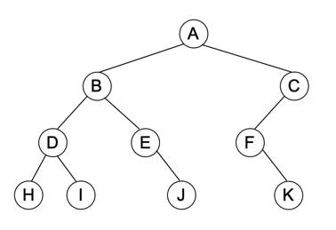
二叉树的层序遍历
广度优先遍历：从根结点开始，从上至下按层访问每个结点，并且每层的结点按照从左向右的顺序进行处理。
层序遍历：
A, B, C, D, E, F, H, I, J, K
层序遍历方案通常设计成非递归的算法，可以用队列结构来实现

Slide 78
二叉树的层序遍历算法
void LevelOrder (BinTree T) { // 对树 T 进行层序遍历
InitQueue(Q); EnQueue(Q, T); // 用到一个队列，根结点进队
BiTNode *p;
while (!QueueEmpty(Q)) {
DeQueue(Q, p); // 从队列中取出一个元素
if (p!=NULL) {
visit(p); // 访问该元素
EnQueue(Q, p->lchild); // 左孩子进队
EnQueue(Q, p->rchild); // 右孩子进队
} // if } // while
} // LevelOrder

Slide 79
非递归遍历算法分析
前序、中序和后序的非递归算法均使用一个存放结点的栈实现，并且在遍历过程中每个结点都有且仅有1次入栈和1次出栈的机会，因此算法的时间复杂度和空间复杂度都是 O(n)，其中 n 表示二叉树的结点数 。
层序遍历算法中，二叉树的每个结点都会入队1次，然后出队1次，因此层序遍历的时间复杂度为 O(n)，与深度优先遍历相同。

Slide 80
二叉树的序列化与反序列化
二叉树的序列化：按某种遍历方案访问所有结点并依次输出结点数据，由此形成结点的线性序列。
序列化的作用：将树的非线性结构转换成线性结构，便于使用线性表或字符串等存储。
二叉树的反序列化：根据线性序列重构原始的二叉树。
完全二叉树的顺序存储是一种序列化方案，并且可以根据结点间的相对位置确定它们之间的逻辑关系，重构出二叉树。但对于一般的二叉树，此方法可能造成空间浪费，最坏情况下的空间复杂度达到 O(2^{n})。
常用的前序遍历或层序遍历算法，产生的结点序列只包含了树结构的部分信息，通常无法重构二叉树。

Slide 81
二叉树的序列化与反序列化
二叉树 遍历序列 | 图(a)的二叉树 | 图(b)的二叉树 | 图(c)的二叉树 | 图(d)的二叉树 | 图(e)的二叉树
前序遍历序列 | ABC | ABC | ABC | ABC | ABC
中序遍历序列 | BAC | BCA | ACB | CBA | ABC
后序遍历序列 | BCA | CBA | CBA | CBA | CBA
A
A
A
A
A
B
C
B
B
B
B
C
C
C
C
(a)
(b)
(c)
(d)
(e)

Slide 82
二叉树的序列化与反序列化
从中可以看到，对于不同形态的二叉树：
前序遍历序列可能相同。
中序遍历序列可能相同。
后序遍历序列可能相同。
前序遍历序列和后序遍历序列可能都相同。

Slide 83
二叉树的序列化与反序列化
若二叉树中各结点的值均不相同，则：
由二叉树的前序序列和中序序列，或者由其后序序列和中序序列均能唯一地确定一棵二叉树；
但由前序序列和后序序列却不一定能唯一地确定一棵二叉树。
二叉树的先序序列：
根
左子树
右子树
二叉树的中序序列：
左子树
根
右子树

Slide 84
课堂讨论 12
已知一棵二叉树的前序序列为 A B H F D E C K G， 中序序列为 H B D F A E K C G，请画出这棵二叉树。

Slide 85
课堂讨论 13
已知一棵二叉树的中序序列和后序序列分别是B D C E A F H G 和 D E C B H G F A，请画出这棵二叉树。

Slide 86
前序遍历序列化与反序列化
如何使前序遍历的结果能够重构二叉树？
A B D H I E J C F K
通过在结点序列中插入空记号，如“#”，记录二叉树的非线性结构。
A B D H # # I # # E # J # # C F # K # # #
  前序遍历二叉树，如果结点为空，输出 #，否则输出结点数据。
  等同于，将二叉树扩充为一棵扩充二叉树（所有叶结点都是特殊空结点 “#” 的满二叉树），再前序遍历得到序列。

Slide 87
前序遍历序列化
A
A
B
C
B
C
扩充二叉树
D
#
E
F
D
E
F
#
G
#
#
#
#
G
#
#
前序遍历
ABD#G###CE##F##

Slide 88
前序遍历序列化
void PreOrderSerialize (BiTNode * T) {
if (T == NULL)
cout << “#”;
else {
cout << T->data;
PreOrderSerialize (T->lchild);
PreOrderSerialize (T->rchild);
}
}

Slide 89
前序遍历反序列化
ABD#G###CE##F##
反序列化
从输入序列依次读取数据，执行下面的操作：
如果读取的数据是 #，则返回 NULL，表示空结点或空树。
否则新建二叉树结点，把数据代入结点，并递归地重构结点的左子树和右子树，然后返回结点。
A
B
C
D
E
F
G

Slide 90
前序遍历反序列化
Status CreateBiTree (BiTree &T) {
cin >> ch;
if (ch==‘#’) T = NULL;
else {
T = new BiTNode;
T->data = ch; // 生成根结点
CreateBiTree (T->lchild); // 构造左子树
CreateBiTree (T->rchild); // 构造右子树
}
return OK;
} // CreateBiTree
ABD#G###CE##F##

Slide 91
目录（Contents）
树的定义和基本概念
二叉树
遍历二叉树和线索二叉树
  遍历二叉树
  线索二叉树
树和森林
哈夫曼树及其应用

Slide 92
线索二叉树 (Threaded Binary Tree)
又称为穿线树。
通过二叉树遍历，可将二叉树中所有结点的数据排列在一个线性序列中，可以找到某数据在这种排列下的前驱和后继。
希望不必每次都通过遍历来找出这样的线性序列。事先做预处理，将某种遍历顺序下的前驱、后继关系记在树的存储结构中，以后就可以高效地找出某结点的前驱、后继。

Slide 93
线索
pred leftChild data rightChild succ
root
a
a
b
pred
c
pred
succ
succ
pred
∧
∧
b
c
∧
∧
succ
succ
succ
pred
pred
d
e
succ
pred
succ
pred
∧
d
∧
∧
e
∧
增加前驱 pred 指针和后继 succ 指针的二叉树

Slide 94
线索
这种设计的缺点是每个结点增加两个指针，当结点数很大时存储消耗较大。
将 pred 指针和 succ 指针分别压缩到 leftChild 和 rightChild 的空闲指针（n+1个）中，并增设两个标志 ltag 和 rtag，标识指针是指向子女还是前驱／后继
  ltag(或rtag)=0，表示相应指针指示左子结点（或右子结点）
  ltag(或rtag)=1，表示相应指针为前驱（或后继）线索
leftChild ltag data rtag rightChild

Slide 95
线索二叉树及其链表表示
lchild ltag data rtag rchild
root
a
0
a
0
b
pred
c
succ
∧
1
b
0
0
c
1
∧
pred
succ
succ
d
e
succ
pred
pred
succ
pred
1
d
1
1
e
1
ltag：0，lchild 指向左孩子；1，lchild 指向前驱
rtag：0，rchild 指向右孩子；1，rchild 指向后继

Slide 96
线索二叉树的结构定义
typedef struct node {
int ltag, rtag;
struct node *lchild, *rchild;
ElemType data;
} ThreadNode, *ThreadTree;

Slide 97
建立中序线索二叉树
void InThread (ThreadNode * t, ThreadNode *& pre) {
// pre 指针，始终指向 t 的中序前驱，在调用函数中预置为NULL
if (t != NULL) {
InThread (t->lchild, pre); // 递归, 左子树线索化
if (t->lchild==NULL) { // 建立当前结点 t 的前驱线索
t->lchild = pre; t->ltag = 1; }
if (pre && pre->rchild==NULL) { // 建立结点 pre 的后继线索
pre->rchild = t; pre->rtag = 1; }
pre = t; // 前驱跟上当前指针
InThread (t->rchild, pre); // 递归, 右子树线索化
} // if } // InThread

Slide 98
建立中序线索二叉树
void CreateInThread (ThreadTree T) {
if (T != NULL) {
ThreadNode *pre = NULL; // 前驱指针
InThread (T, pre); // 中序遍历中建立线索二叉树
pre->rchild = NULL; // 后处理，中序最后一个结点
pre->rtag = 1;
}
}
通过该函数实现了对二叉树的中序线索化。它是基于二叉树的中序遍历实现的。在遍历过程中填充空的左右指针域，以保存当前访问结点的前驱和后继信息。

Slide 99
建立中序线索二叉树
pre == NULL
T
t
0 A 0
∧ 0 B 0
0 C 0 ∧
∧ 0 D 0 ∧
∧ 0 E 0 ∧

Slide 100
建立中序线索二叉树
pre == NULL
T
0 A 0
t
∧ 1 B 0
0 C 0 ∧
∧ 0 D 0 ∧
∧ 0 E 0 ∧

Slide 101
建立中序线索二叉树
T
0 A 0
pre
∧ 1 B 0
0 C 0 ∧
t
1 D 0 ∧
∧ 0 E 0 ∧

Slide 102
建立中序线索二叉树
t
T
0 A 0
∧ 1 B 0
0 C 0 ∧
pre
1 D 1
∧ 0 E 0 ∧

Slide 103
建立中序线索二叉树
pre
T
0 A 0
∧ 1 B 0
0 C 0 ∧
t
1 D 1
1 E 0 ∧

Slide 104
建立中序线索二叉树
T
0 A 0
t
∧ 1 B 0
0 C 0 ∧
pre
1 D 1
1 E 1

Slide 105
建立中序线索二叉树
T
0 A 0
后处理
pre
∧ 1 B 0
0 C 1 ∧
1 D 1
1 E 1

Slide 106
寻找当前结点在中序下的后继
if (current->rtag==1)
后继为current->rchild；
else // current->rtag==0
后继为当前结点右子树在中序下的第一个结点；
A
B
C
D
E
F
G
H
I
J
K

Slide 107
线索二叉树的中序遍历
ThreadNode * First (ThreadNode * t) { // 求线索树 t 中序第一个结点
while (t->ltag==0) t = t->lchild; // 最左下的结点
return t;
}
ThreadNode * Next (ThreadNode * p) { // 返回 p 的中序后继结点
if (p->rtag==0) return First(p->rchild);
else return p->rchild;
}
void InOrder (ThreadNode * t) { // 对线索二叉树 t 进行中序遍历
for (ThreadNode * p=First(t); p!=NULL; p=Next(p)) cout<<p->data;
}

Slide 108
寻找当前结点在中序下的前驱
A
if (current->ltag==1)
前驱为current->lchild；
else // current->ltag==0
前驱为当前结点左子树在中序下的最后一个结点；
B
C
D
E
F
G
H
I
J
K
L

Slide 109
前序线索二叉树
在前序线索二叉树中寻找当前结点的后继
p->ltag==1?
A
前驱线索 =
≠ 左子女
B
C
p->rchild
== NULL
后继为
p->lchild
D
E
=
≠
前序序列
A B D C E
无后继
后继为
p->rchild

Slide 110
后序线索二叉树
在后序线索二叉树中寻找当前结点的后继
p->rtag==1?
A
后继线索 =
≠ 右子女
B
C
q=p->parent
q==NULL?
后继为
p->rchild
D
E
=
≠
q->rtag==1 ||
q->rchild==p?
无后继
后序序列
D B E C A
=
≠
后继为 q
后继为 q 的右子树中
后序下第一个结点

Slide 111
课堂讨论 14
画出以下二叉树对应的中序线索二叉树。
root
A
B
C
D
E
F
G
H
I

Slide 112
课堂讨论 15
画出以下二叉树对应的中序线索二叉树。
28
25
33
40
60
08
54
55

